Slide 1
< 프로젝트 기획서 >
자연어 텍스트 감성분석을 통한 주가예측 모델 개발
기간 | 2022.06.27(월) ~ 2022.07.22(금)
팀원 | 오진영(팀장), 구창회, 김세리, 박재형, 이재성
팀 구성도
목적 | 금융 뉴스 및 주식 관련 SNS 감성분석을 통해 주가 변화를 분석하고, 이를 기반으로 주가 예측 모델 개발 주가 예측 모델을 통해 금융 시장 참여자들에게 유용한 정보를 제공할 수 있도록 함
데이터 | 1. 활용 데이터 자연어 데이터 네이버 및 다음 증권분류 뉴스 기사 제목 네이버 및 다음 내 주식 종목토론방 제목 유투브 타이틀 기업 및 주가 데이터 기업 재무정보 KRX 종목정보 및 거래 실적 KRX 주가지수 2. 주식 수집방안 자연어 데이터 : 웹페이지 크롤링 주가 데이터 : KRX 제공 3. 수집 기간 및 분석단위(임시) 수집기간 : 1년 분석단위 : 한달 간 SNS에 따른 주가 변화량
개발 추진 과정 | 크롤링을 통한 자연어 데이터 수집 수집 데이터 전처리 감정분석을 위한 자연어 분석모델 개발 감정 데이터에 따른 주가 변화량 분석 및 예측 모델 개발 모델 평가 및 결과 시각화 결과보고서 작성 및 발표
기대효과 | 다양한 정보 및 인공지능 분석 모델을 활용하여 주가 예측 정도를 향상하고, 투자자들에게 신뢰성 있는 정보 제공 가능 신뢰성 있는 정보 제공을 통해 보다 많은 투자자들의 주식 시장 참여를 독려하고, 기업의 성장 및 사회 발전에 기여
PM
PL
DA/QA
DA/BA
AA/BA
AA/QA
오진영
구창회
박재형
김세리
이재성
프로젝트 실무 총괄
일정 관리
데이터 수집 및 가공
모델 개발
산출물 품질관리
결과보고서 작성
자연어 데이터 수집 기획
데이터 수집 및 가공
분석 및 예측 모델 개발
소스코드 품질관리
결과보고서 작성
주가 데이터 수집 기획
데이터 수집 및 가공
분석 및 예측 모델 개발
비즈니스 모델 개발
결과보고서 작성
자연어데이터 분석 모델 로직 기획
데이터 수집 및 가공
분석 및 예측 모델 개발
비즈니스 모델 개발
결과보고서 작성
주가 데이터 예측 모델 로직 기획
데이터 수집 및 가공
분석 및 예측 모델 개발
소스코드 품질관리
결과보고서 작성

Slide 2
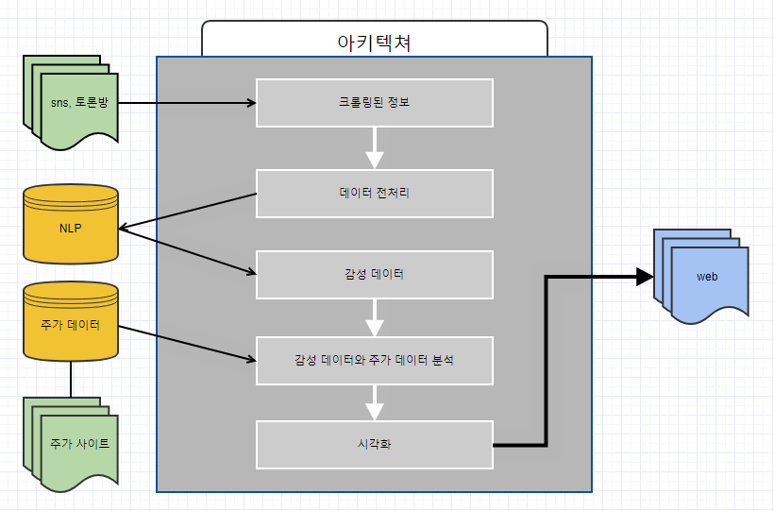
서비스 개발 프로세스(요약)

